Slide 1
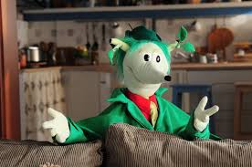
Witajcie drodzy czytelnicy

Slide 2
Poznajcie wielkiego detektywa
Eugeniusza Łodygę

Slide 3
Uczniowie z naszej klasy poznali Detektywa z książek "Detektyw Łodyga na tropie zagadek przyrodniczych" wydawnictwa Skrzat, które znajdziecie w szkolnej bibliotece…

Slide 4
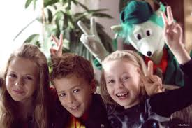
A MOŻE JUŻ SPOTKALIŚCIE DETEKTYWA???
Fani telewizji z pewnością go znają…
Bohaterami książek i programu są
Detektyw Łodyga i czwórka rodzeństwa:
bliźniaki Tadzik i Zosia, Amelka oraz Hubert.

Slide 5
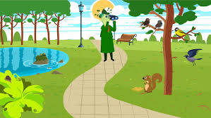
DETEKTYW ŁODYGA
szczególnie interesuje się przyrodą. W wolnym czasie lubi wiercić dziury w topionym serze, a jego ulubionym powiedzonkiem jest
"to potwornie potworzasta katastrofa!"

Slide 6
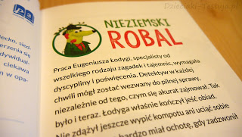
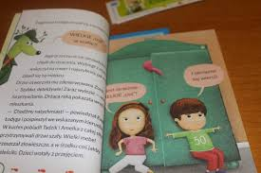
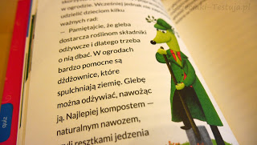
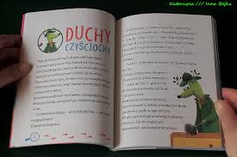
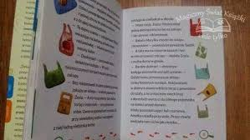
Seria książek porusza takie zagadnienia, jak recycling, dbanie o zwierzęta domowe, oszczędzanie wody i energii oraz ocieplanie klimatu

Slide 7
W każdej z tych niewielkich rozmiarów książkach znajdziemy cztery opowiadania, a każde ściśle związane z tematem przyrody. Dzieci zmagają się z pytaniami, które dokładnie tłumaczy im Łodyga.

Slide 8
Są też quizy!!! Tu sprawdzamy co zapamiętaliśmy z nauki detektywa

Slide 9
Oraz coś dla majsterkowiczów…
Na końcu książki znajdziemy dział Zrób To Sam, w którym są proste instrukcje wykonania akcesoriów, które przydadzą się bez wątpienia każdemu maluchowi. A przedmioty potrzebne do ich wykonania znajdziemy zapewne w każdym domu.

Slide 10
Nasza ulubiona historia to…
„Wielkie coś w szafie”

Slide 11
Dzieci musiały wezwać detektywa…
…aby pomógł wyjaśnić zagadkę

Slide 12
- HALO???
NO TO JEDZIEMY BADAĆ ZAGADKĘ…

Slide 13
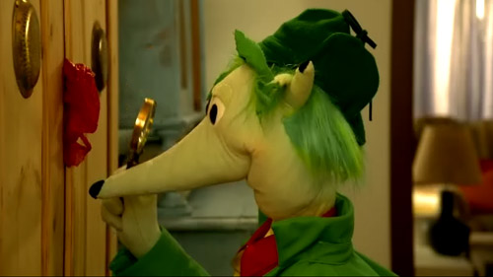
ROZWIĄZUJEMY
CO SIEDZI W SZAFIE

Slide 14
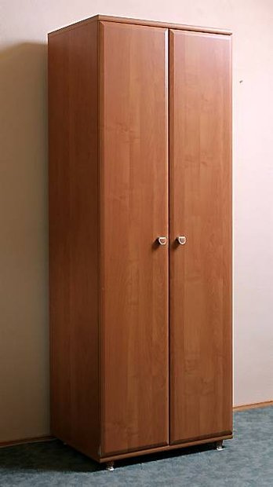
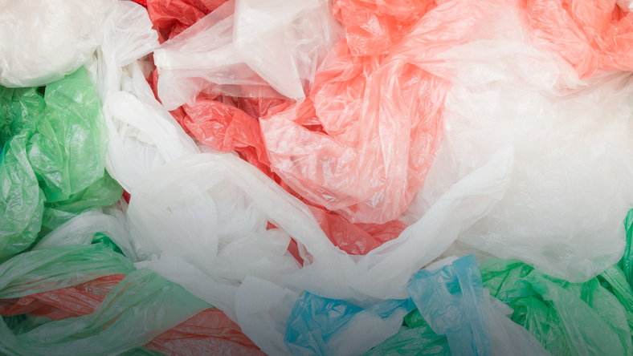
I WSZYSTKO SIĘ WYJAŚNIŁO

Slide 15
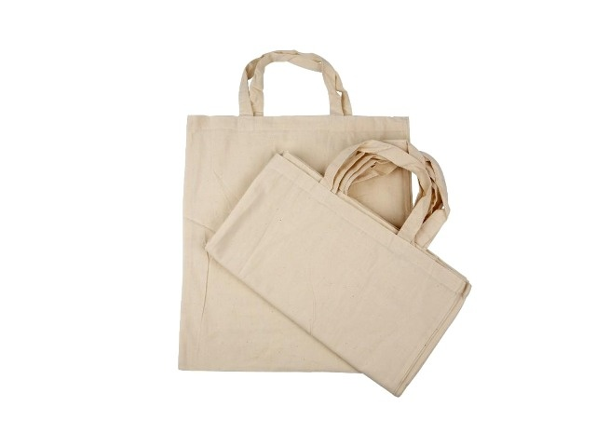
DZIECI PAMIĘTAJCIE BY UŻYWAĆ EKO TOREB

Slide 16
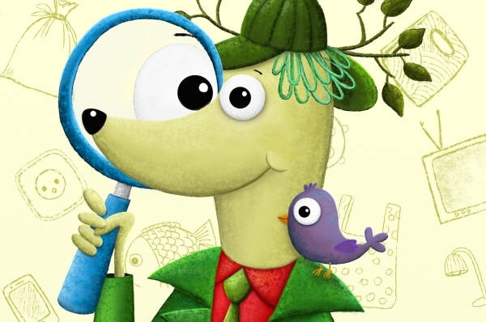
JEŻELI MASZ PROBLEM ZADZWOŃ DO DETEKTYWA ŁODYGI
…lub przeczytaj książki z naszej biblioteki i dowiedz się co zrobić…

Slide 17
WYKONALI:
BIŃKOWSKI PIOTR I MITAL DAMIAN
oraz
pozostali uczniowie klasy 3a

